Slide 1
Федеральное государственное бюджетное образовательное учреждение высшего образования “МИРЭА – Российский технологический университет”.
Анализ Git репозиториев
Кафедра: Институт комплексной безопасности и специального приборостроения.
Группа: БИСО-02-21
Выполнил: студенты 4 курса Паромов Я. А.; Сапожников А. М.; Смирницкий К. М.; Трегубов П. В.; Калинов А. И.
Преподаватель: Захарчук И. И.
г. Москва, 2025

Slide 2
Содержание
Введение
Защита концепции продукта
Идеология работы продукта
Концептуальная схема
Технологический стек

Slide 3

Защита концепции продукта
Целевая аудитория и их потребности:
Корпорации и IT-компании
Стартапы и scale-up компании
Отделы информационной безопасности
Образовательные учреждения
Сценарии использования:
Мониторинг в реальном времени
Аудит и отчетность
Интеграция с системами безопасности
Адаптация под команду
Безопасность данных:
Использование OAuth для авторизации.
Шифрование данных на всех этапах.
Уникальность методологии заключается в комбинации ML (Isolation Forest, Long Short-Term Memory) и Экспертных правил.

Slide 4
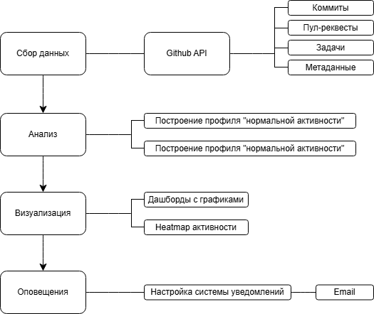
Идеология работы продукта

Slide 5
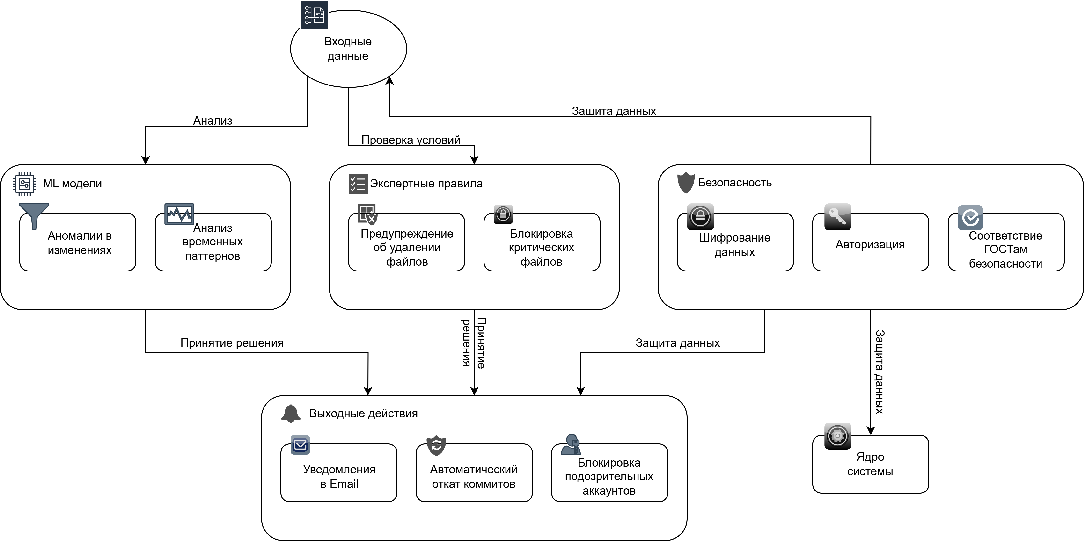
Концептуальная схема

Slide 6





Технологический стек
Используемый язык – R
ML – TensorFlow
Инфраструктура – PostgreSQL
Визуализация – Plotly
Интеграции – GitHub API

Slide 7
Спасибо За внимание!

